Slide 1
DIMENSIONNEMENT D’UN SYSTÈME PV (20MWc) CONNECTE AU RESEAU DU BISKRA
OUAZAA ABDELMOUMEN
BASSOUT ACHRAF ABDELADHIM
2020/2021

Slide 2
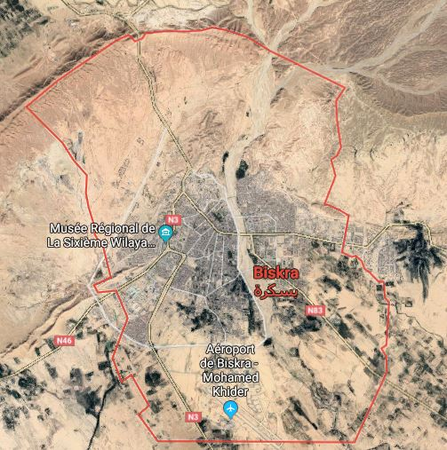
Description générale du site de Biskra :
situation géographique du site :
La wilaya de Biskra est une ville portière de Sahara du cote est de l’Algérie ; elle se trouve entre les régions des Aurès et les Ziban (Longitude : 5°43′40″ E ; l’attitude: 34°51′01″ N; altitude: 115m) ce qui fait d'elle une des villes les plus basses d'Algérie.
La ville de BISKRA présente une des régions
sahariennes qui a un fort gisement lumineux ;
elle est caractérisée par un climat froid en hiver ,
chaud et sec en été et un taux d'ensoleillement
très élevé ce qui fait d’elle un point stratégique pour
l’investissement de ce gisement solaire par des centrale photovoltaïques .

Slide 3
données météorologiques :

Slide 4
Trajectoire de soleil :

Slide 5
simulation du système injecte au réseau :
La simulation du système PV consiste a déterminer l’énergie nécessaire pour le système et le nombre de module PV dont on a besoin pour générer cette énergie, la présente centrale photovoltaïque a une puissance installée de 20 MWc et constitue de 20 sous-champs possèdent chacune une puissance unitaire de 1MWc chaque sous champs possède un shelter abriant les éléments suivants :
01 transformateur 1250KVA/630KVA/630KVA de type sec. Le transformateur possède trois enroulements, un enroulement MT et deux enroulements BT.
02 onduleurs centralisés d’une puissance de 500 KW chacun.
Chaque onduleur est connecte a un circuit d’entrée en courant continu provenant de 01 boite générale ; chaque boite générale sera connectée a 01 boite parallèle .chaque boite parallèle sera connecte a 04 boite de jonction ,et chaque boite de jonction sera connectée a 08 chaine de modules photovoltaïque.

Slide 7
implimentation du champ PV :
choix de l’angle d’oreintation :
les modules photovoltaique seront implantès sur une structure porteuse fixe orientès selon un azimut de 0°.
choix de l’angle d’inclinaison optimale :
pour le système generateur photovoltaique connecte au reseau , l’angle d’inclinaison sera defini par un principe qui permet une irradiation maximum sur la face inclinèe des champs photovoltaique pendant une pèriode annuelle. Selon les resultats calculès par PVSYST , on peut recevoi l’irradiation maximum en inclinant les moduls avec un angle de 32°,un coefficient de conversion TF=1.16, soit la productibilitè annuelle maximale.

Slide 8
implimentation du champ PV :

Slide 9
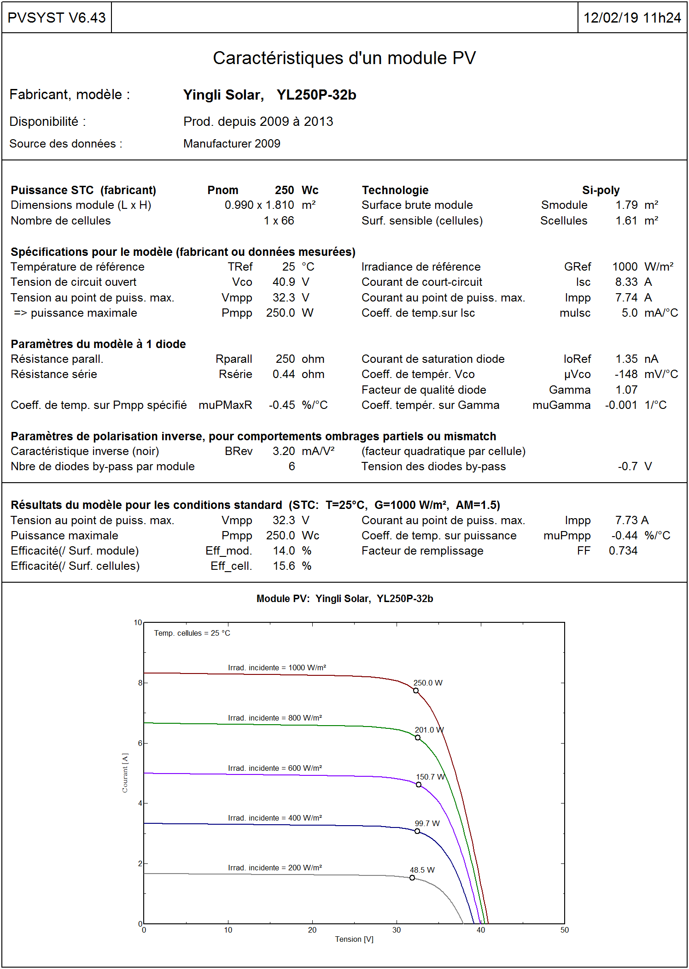
Module solaire :

Slide 10
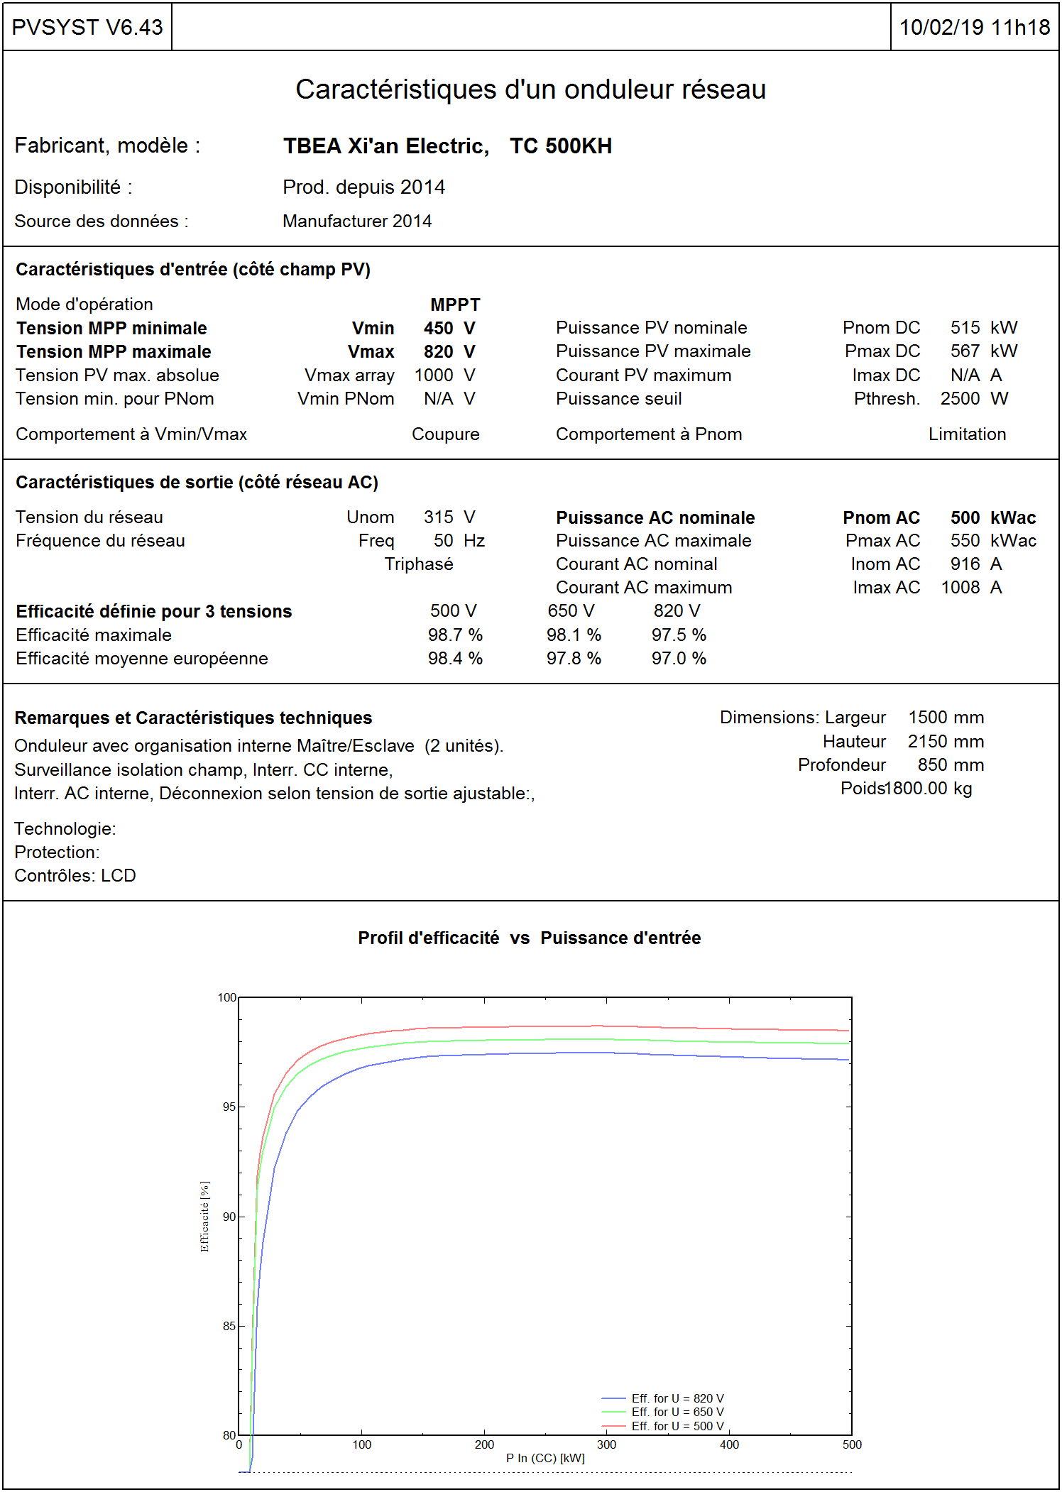
onduleur photovoltaïque :

Slide 11
description de la centrale photovoltaïque :
20 sous-champs 1MW.
40 onduleurs photovoltaïques.
20 transformateurs à sec 1250KVA/630KVA/630KVA.
80200 modules 250 Wp.

Slide 13
determination de l’espacement entre les ranges de strigns :
l’espacement optimal entre chaque rangèe de modules a ètè dèterminè avec l’aide du logiciel PVsyst. Ce logiciel inclus des algorithmes qui prennent en compte la course du soleil chaque jour de l’annèe et cela quelque soit la localisation du site que le schèma d’amplantation de la centrale.
En appliquant un espacement de 8.7m , d’après la simulation effectuès par le logiciel PVSYST

Slide 14
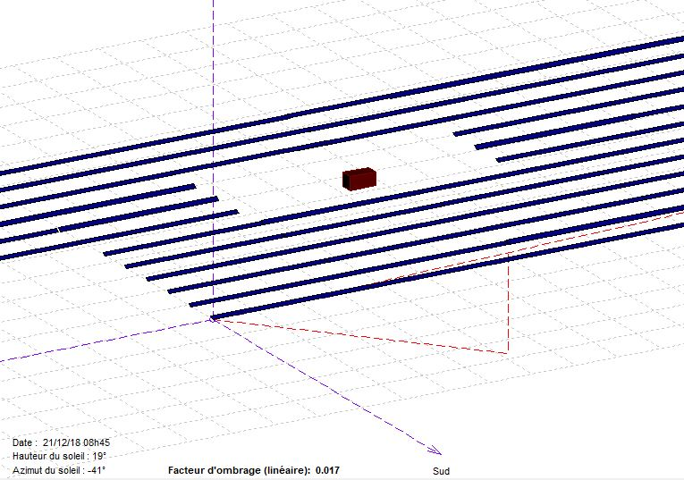
à 9 :00 heure du matin :

Slide 15
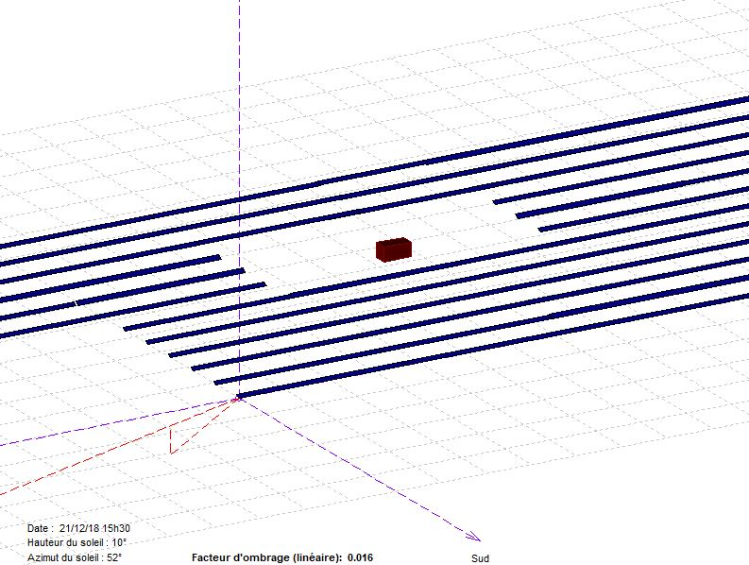
A 15 :30 heure :

Slide 16
schema unifilaire du champ PV :
Ce projet sera équipé des modules photovoltaïques de 250Wc, la puissance d’un sous-champs 1MW est 1002.5kWp . Il y a 21 modules pour une chaine et 190 chaines au total , soit 4010 modules . Chaque sous-champs est équipé de 02 onduleurs , chaque boite générale équipée dans l’un de ces deux onduleurs regroupe 95 chaines de modules , à cet effet , 12 boites de jonction à 8 entrées est exigé . Les boites de jonction doivent posséder la fonction de supervision des modules afin d’assurer leur fonctionnement .

Slide 17
Résultats et interprètation :

